Slide 1
Δίκτυο

Slide 2
Δίκτυο
Ένα δίκτυο οποιουδήποτε τύπου απαρτίζεται από δυο βασικά δομικά στοιχεία, τους κόμβους και τις γραμμές που ενώνουν τους κόμβους και προσδιορίζεται από το είδος τους.
Έτσι όταν οι κόμβοι είναι υπολογιστές και οι γραμμές είναι φυσικά μέσα μετάδοσης όπως καλώδια, χαρακτηρίζεται ως δίκτυο υπολογιστών.
Με τον όρο “υπολογιστής” εννοείται κάθε ψηφιακός ηλεκτρονικός υπολογιστής γενικής χρήσης, περιφερειακή συσκευή υπολογιστή ή συσκευή διακίνησης δεδομένων / πληροφοριών η οποία έχει τη δυνατότητα διασύνδεσης σε δίκτυο.

Slide 3
Πρωτόκολλο Επικοινωνίας
Πρωτόκολλο επικοινωνίας είναι ένα σύνολο κανόνων, που έχουν συμφωνηθεί από τα δυο επικοινωνούντα μέρη και εξυπηρετούν τη μεταξύ τους ανταλλαγή πληροφοριών.

Slide 4
Για την υλοποίηση μιας δικτυακής εφαρμογής η οποία παρέχεται από έναν υπολογιστή σε έναν άλλον θα πρέπει
να επινοηθεί ένας τρόπος αναπαράστασης των δεδομένων/πληροφοριών με τη μορφή, συνήθως, ηλεκτρικών ή οπτικών σημάτων,
να κατασκευαστούν ιδιαίτερες δικτυακές διασυνδέσεις και καλώδια, τα οποία θα συνδέσουν τους υπολογιστές μεταξύ τους
να επινοηθεί και να υλοποιηθεί ο τρόπος εύρεσης μιας διαδρομής μέσω της οποίας θα ταξιδέψουν οι πληροφορίες μέχρι τον τελικό προορισμό και να αποκατασταθεί η επικοινωνία από άκρο σε άκρο.

Slide 5
Διαστρωμάτωση
Το Διαδίκτυο, όπως όλα τα δίκτυα, βασίζει τη λειτουργία του στην ύπαρξη ενός συνόλου πρωτοκόλλων που είναι δομημένα σε μια ιεραρχία διακριτών επιπέδων κι έτσι γίνεται εφικτή η μελέτη και η ανάπτυξη κάθε επιπέδου του συστήματος ανεξάρτητα από τα υπόλοιπα. Ακόμα κάνει πιο εύκολη την αλλαγή της υλοποίησης ενός επιπέδου χωρίς να επηρεάζονται τα υπόλοιπα. Κάθε δικτυακό επίπεδο παρέχει στα ανώτερα επίπεδα κάποιες υπηρεσίες. Οι παρεχόμενες υπηρεσίες κάθε επιπέδου είτε υλοποιούνται μέσα στο ίδιο το επίπεδο εκτελώντας κάποιες ενέργειες ή κάνουν χρήση του αμέσως προηγούμενου επιπέδου.
Ο στόχος είναι η απόκρυψη των λεπτομερειών του υλικού του δικτύου δίνοντας τη δυνατότητα στους υπολογιστές και στις εφαρμογές τους να επικοινωνούν μεταξύ τους ανεξάρτητα από τις φυσικές δικτυακές τους συνδέσεις.

Slide 6
ΜΟΝΤΕΛΟ ΑΝΑΦΟΡΑΣ ΔΙΑΣΥΝΔΕΣΗΣ ΑΝΟΙΚΤΩΝ ΣΥΣΤΗΜΑΤΩΝ
OSI - RM (OPEN SYSTEMS INTERCONNECTION – REFERENCE MODEL)

Slide 7
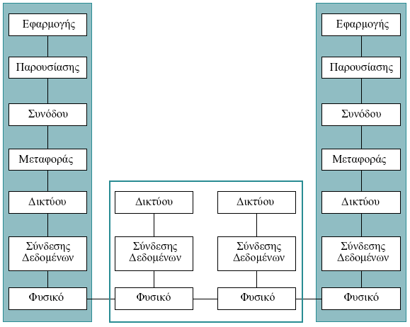

Slide 8
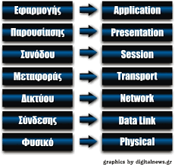

Slide 12
ΕΠΙΠΕΔΑ
Επίπεδο 7: Εφαρμογής (application layer –L7) Η εφαρμογή που χρησιμοποιεί ο χρήστης.
Επίπεδο 6: Παρουσίασης (presentation layer – L6) Αναλαμβάνει τη μορφοποίηση και την κωδικοποίηση των δεδομένων.
Επίπεδο 5: Συνόδου (session layer – L5) Ελέγχει τη δημιουργία και τον τερματισμό των συνδέσεων του L4.
Επίπεδο 4: Μεταφοράς (transport layer – L4) Αναλαμβάνει τη μεταφορά των δεδομένων από άκρο σε άκρο στο δίκτυο, χρησιμοποιώντας τις υπηρεσίες των χαμηλότερων επιπέδων.

Slide 13
Επίπεδο 3: Δικτύου (network layer – L3) είναι υπεύθυνο για τις λειτουργίες δρομολόγησης και λογικής διευθυνσιοδότησης.
Επίπεδο 2: γραμμής ή σύνδεσης δεδομένων (data link layer – L2) Αναλαμβάνει την προσαρμογή και την μεταφορά των δεδομένων στο κανάλι μετάδοσης. Παραδίδει τα δεδομένα στο L1 προκειμένου να μεταδοθούν.
Επίπεδο 1: φυσικό (physical layer – L1) Αναλαμβάνει τη μεταφορά των σημάτων στο μέσο μετάδοσης. Το επίπεδο αυτό καθορίζει τις λειτουργίες του μέσου μετάδοσης.

